Slide 1
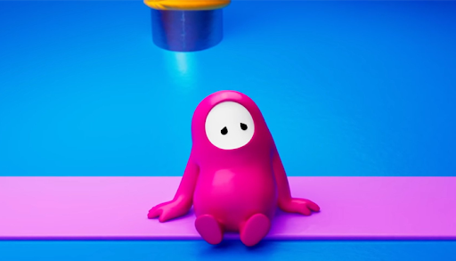
Колодій Святослав
Стягар Ярема
Лоїк Вікторія

Slide 2
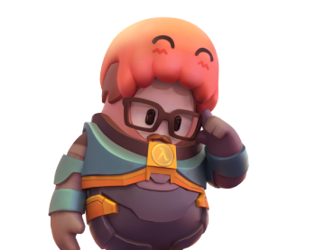
Ціль аплікації:
Розважальний контент для дорослих та дітей.
Розвиток креативності та логічного мислення.
Вчить думати на кілька кроків наперед.

Slide 3
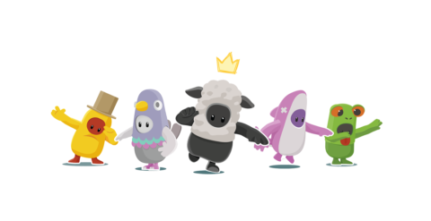
Типи користувачів:
Діти віком від 3 років.
Дорослі.
Домашні улюбленці.

Slide 4
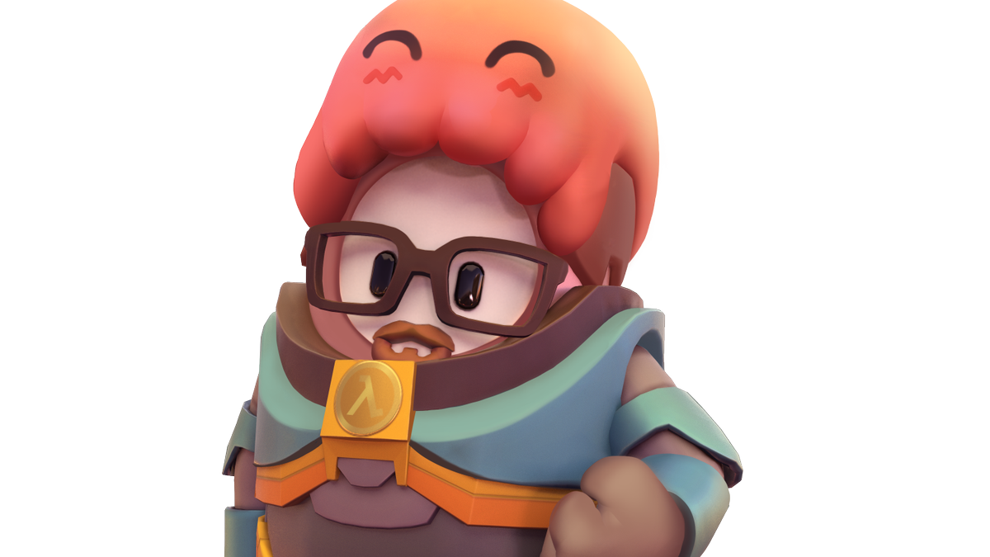
Проблеми які вирішує:
Привід провести дозвілля з друзями.
Цікаво провести час у черзі.
Можна пограти поки чекаєш катку в доту.

Slide 5

Основні вимоги:
Зручність і зрозумілість інтерфейсу.
Кросплатформність.
Універсальність.

Slide 6
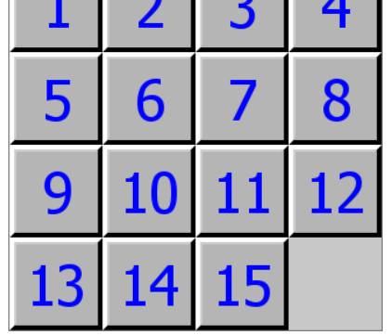
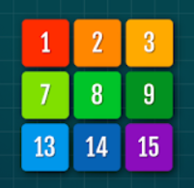
Недоліки програм на ринку:
Розраховані на одну вікову категорію.
Дають користувачам мало можливостей.

Slide 7
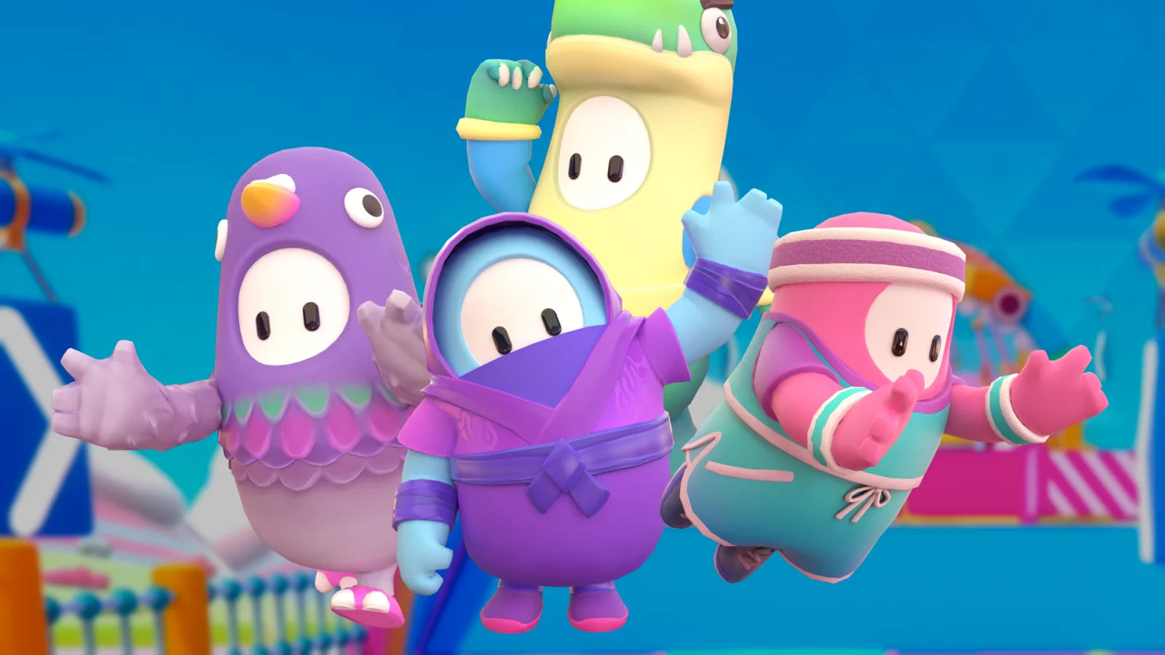
Дякую за увагу:)

